Slide 1
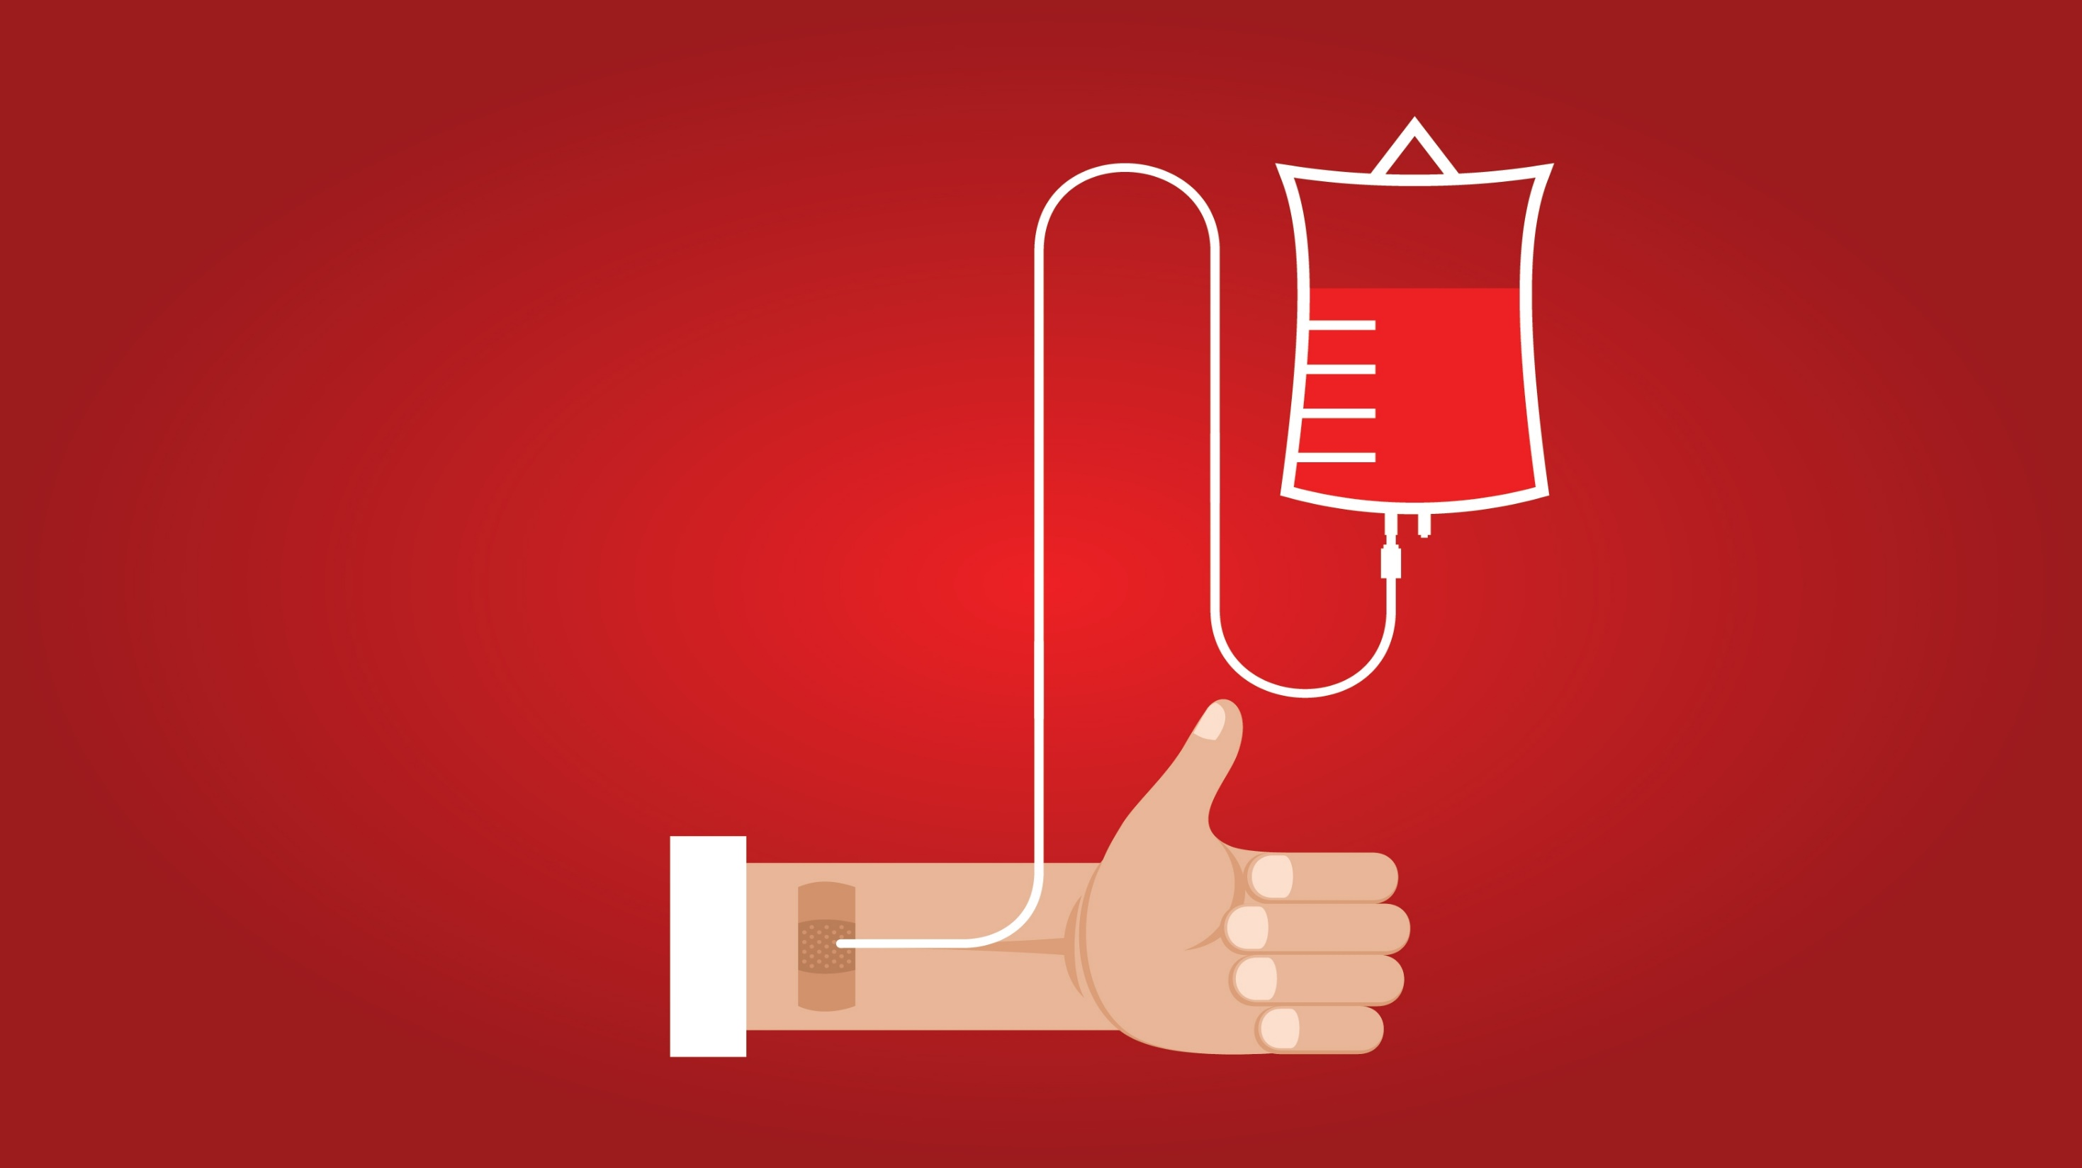
Doadores de Vida

Slide 2
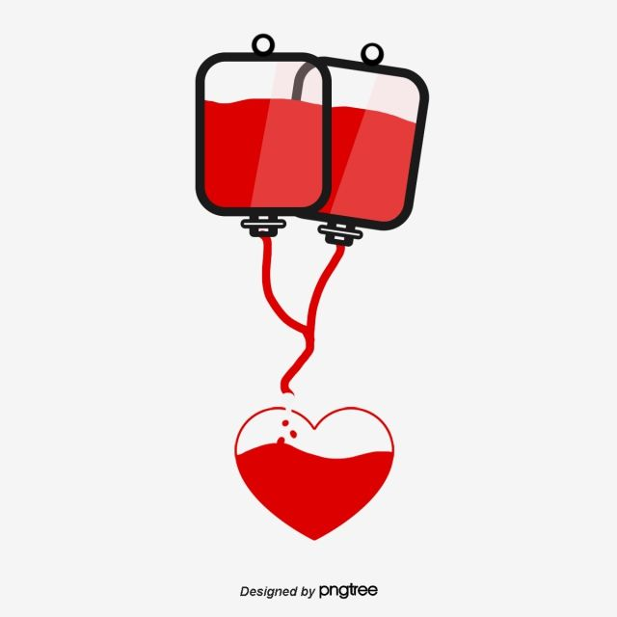
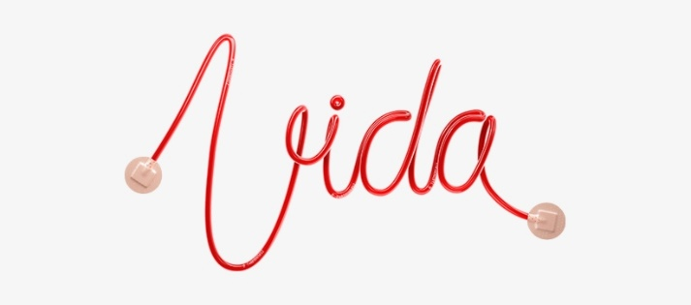
CENÁRIO
O sangue é fundamental para a vida, e um problema de interesse mundial
Não há medicamentos ou algum tipo de sangue sintético desenvolvido em laboratórios que possa substituir o sangue humano.
A única forma de se repor sangue é através das transfusões sanguíneas que só são possíveis a partir de doadores

Slide 3
D A D O S
Crescente incidência de doenças malignas tais como o câncer
Aumento da necessidade de doações e transfusões de sangue
1,6% da população brasileira é doadora de sangue
Recomendação OMS: 1% a 3% (novo: 5%)
66% das doações são espontâneas
34% delas são voltadas a familiares ou amigos
Uma única doação pode salvar até quatro vidas

Slide 5
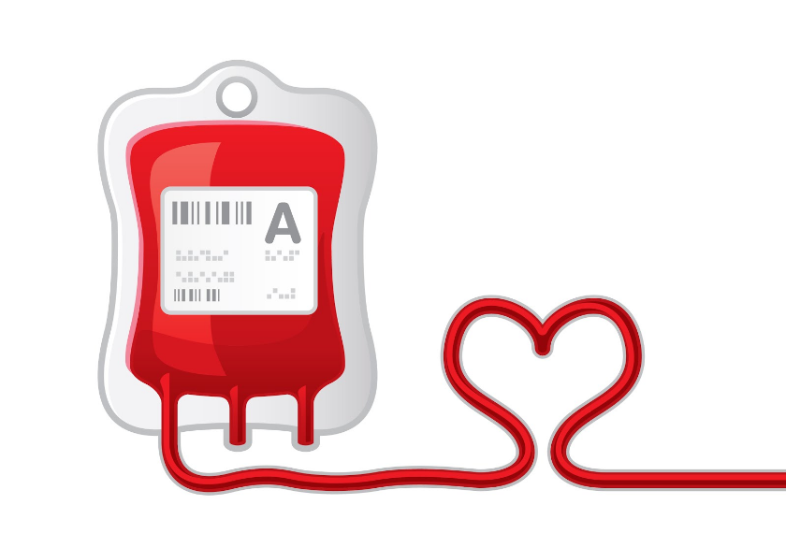
COMPOSIÇÃO DO SANGUE
O sangue é composto por diversos componentes, tais como:
Hemácias
Plaquetas
Plasma
Leucócitos

Slide 6
TIPOS DE DOAÇÕES
Doação espontânea - Realizada sem qualquer forma de benefício para o doador, e compreende a doação de uma unidade de sangue ou de um de seus componentes.
Doação de reposição - Advinda do indivíduo que doa para atender a necessidade de um paciente específico, realizada por pessoas motivadas pelo próprio serviço, pela família ou por amigos, para repor o estoque de hemocomponentes do serviço de hemoterapia.
Doação autóloga - Do próprio paciente para seu uso exclusivo
Doação de Medula Óssea

Slide 7
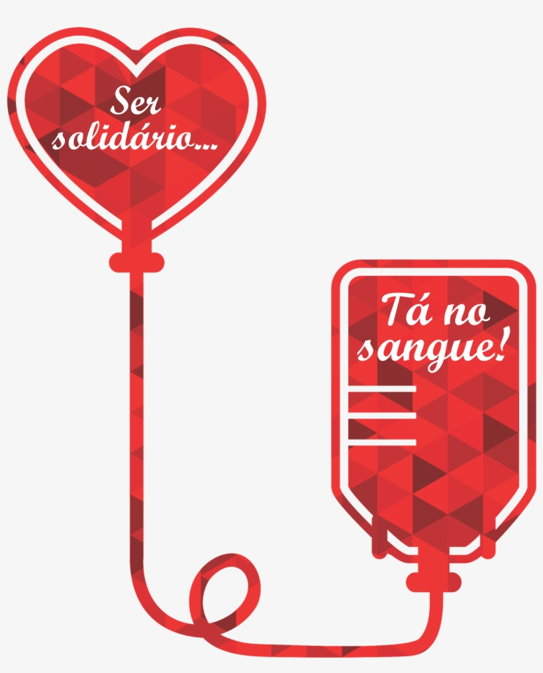
AFÉRESE
Doação por aférese
Concentrado de Granulócitos
Concentrado de Hemácias
Concentrado de Plaquetas
Plasma
O sangue é fundamental para a vida, e um problema de interesse mundial
Não há uma substância que possa, em sua totalidade, substituir o tecido sanguíneo
A única forma de se repor sangue é através das transfusões sanguíneas que só são possíveis a partir de doadores
Não há medicamentos ou algum tipo de sangue sintético desenvolvido em laboratórios que possa substituir o sangue humano.
Os hemocomponentes (ou componentes sanguíneos, dado que o sangue é composto por diversos componentes, tais como: hemácias, plaquetas, plasma, etc) são utilizados há mais de 50 anos e são essenciais à prática médica.
Além disso, devido a crescente incidência de doenças malignas tais como o câncer, a necessidade de doações e transfusões de sangue têm sido cada vez maiores. Neste contexto, o Brasil enfrenta dificuldades para assegurar a obtenção e distribuição de sangue de forma segura e sustentável por meio da captação e da fidelização de doadores de sangue voluntários.
Apesar da necessidade cada vez maior de doadores de sangue de primeira vez, uma maior frequência de doações de repetição possibilitaria a ampliação do atendimento à demanda crescente por hemocomponentes, a garantia de bolsas de sangue com maior segurança para o receptor e a redução do custo da coleta.
A captação de doadores de sangue constitui-se como uma atividade voltada ao desenvolvimento de programas que orientem a população quanto à importância da doação voluntária. Uma das formas para isso é a promoção social de conscientização e sensibilização das pessoas para a doação de sangue como ato de cidadania, solidariedade e preservação da vida humana.

Slide 8
R E G U L A R E S
Manutenção dos estoques de sangue
42,9% doações de primeira vez
42% de repetição
15% esporádicas
Doadores regulares mantêm abastecidos os bancos de sangue
Necessidade de doadores de sangue de primeira vez
Maior frequência de doações de repetição
Bolsas de sangue com maior segurança para o receptor
Redução do custo da coleta
Garantia de estoque o ano inteiro

Slide 9
HOMENS
Geralmente são maiores do que mulheres e portanto, produzem mais células sanguíneas.
São mais musculosos, possuindo veias mais calibrosas e fluxo sanguíneo maior e melhor para as doações.
Têm maior disponibilidade para doação, já que mulheres não podem fazê-lo durante a gravidez, nem seis meses após o parto, durante a amamentação ou as vezes durante o ciclo menstrual por terem queda de hemoglobina.
Cromossomo XY

Slide 10
DOAÇÕES POR AFÉRESE/MEDULA
Na doação de plaquetas por aférese, no geral, doadores com contagem de plaquetas acima de 220 mil fazem uma doação simples, o que equivale a 5 ou 6 bolsas de doadores de sangue para uma bolsa de plaqueta randômica.
Doadores com contagem de plaquetas acima de 300 mil fazem uma doação dupla o que equivale a 10 ou 12 doadores de sangue comuns.
Menos de 30% dos candidatos ao TMO têm doador aparentado compatível

